Slide 1
Segmentação de Teto para a Localização de Robôs
Maurício Lopes e Ezequiel Simeoni

Slide 2
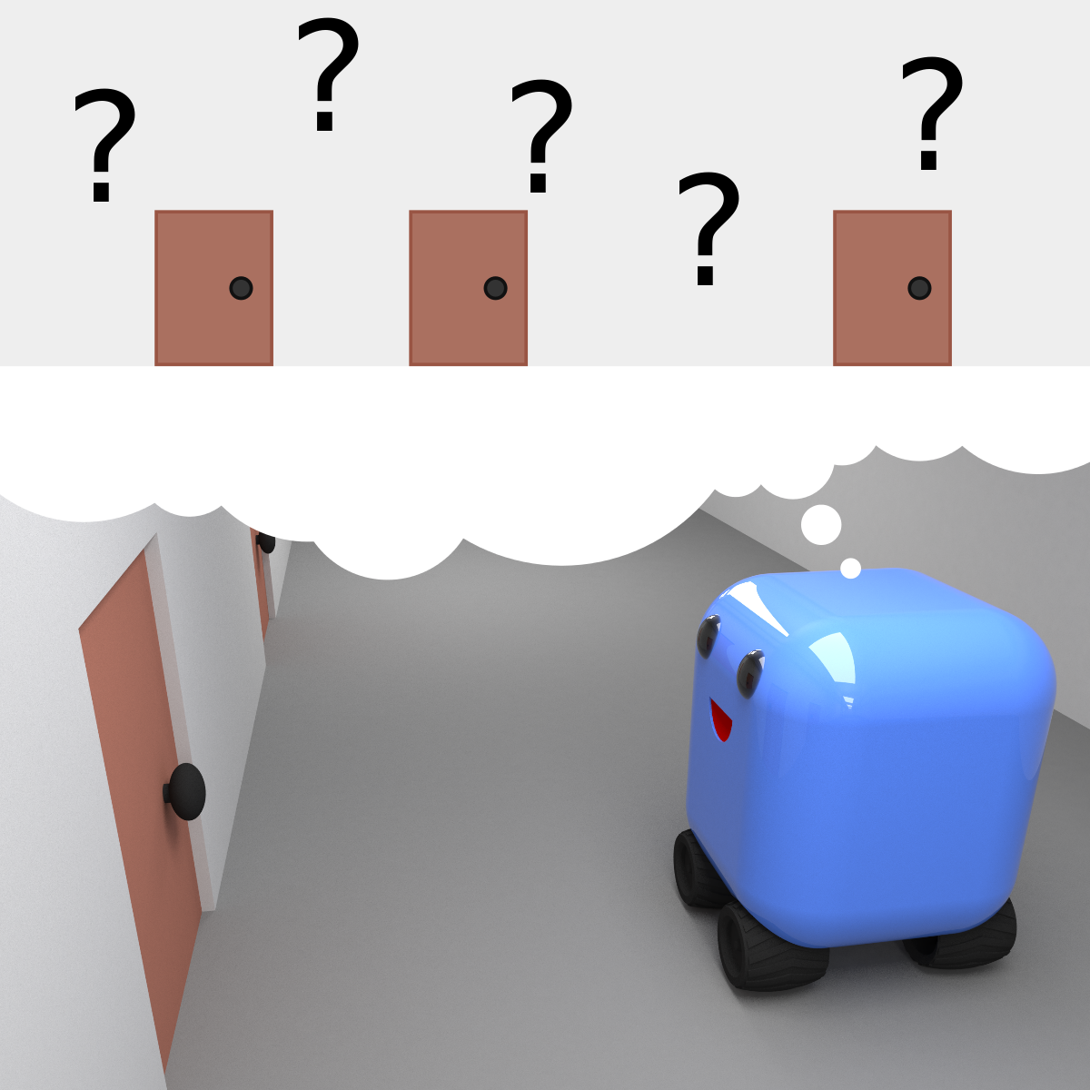
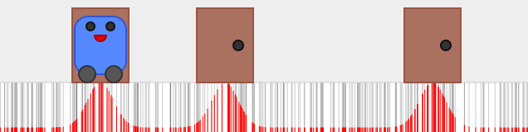
INTRODUÇÃO
Robótica Móvel
Inteligência Artificial
Aprendizado de Máquina
Segmentação Semântica
Localização de Markov

Slide 3
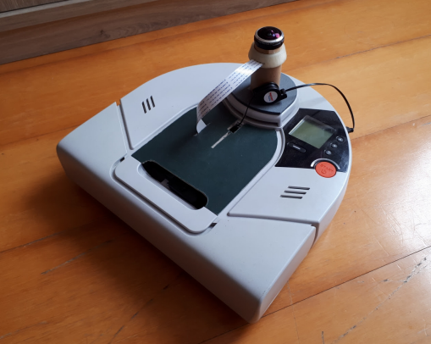
RECURSOS
Câmera Raspberry Pi-V2
Lente Lensoul LS-WD2
Robô Neato XV-12

Slide 4
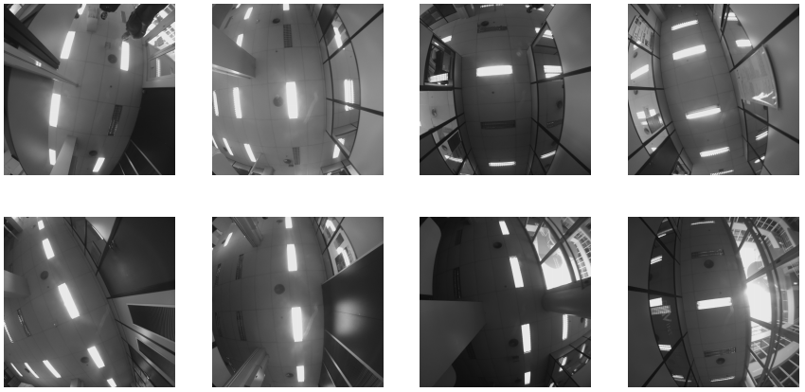
DATASET
2000 imagens
7º andar FACIN

Slide 5
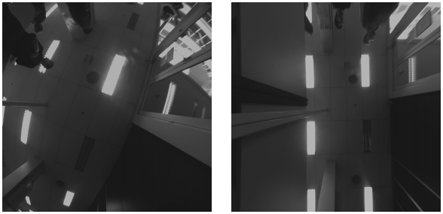
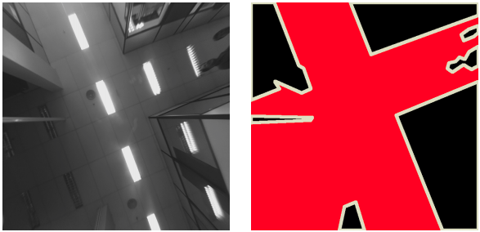
ANOTAÇÃO
126 imagens
Treino: 106
Validação: 10
Teste: 10

Slide 6
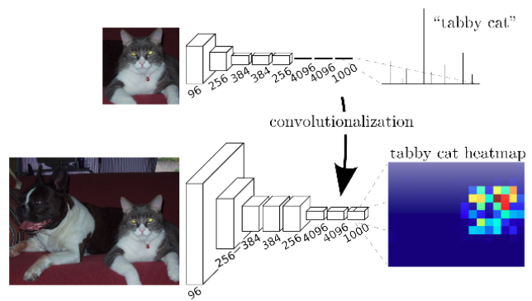
FCN-VGG19
VGG19 (ImageNet ILSVRC-2014)
Convolução de stride fracionado ou Deconvolução
Saída: 256 x 256 x 2
Classificador pixel a pixel
Caffe
Tensorflow

Slide 7



CONVOLUÇÃO TRANSPOSTA

Slide 8
FCN-VGG19
Github

Slide 9
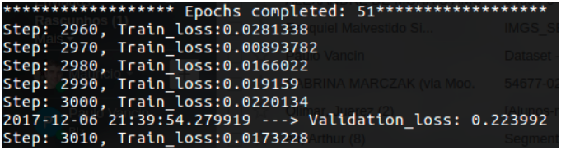
TREINO E VALIDAÇÃO
70 épocas
51º época

Slide 10
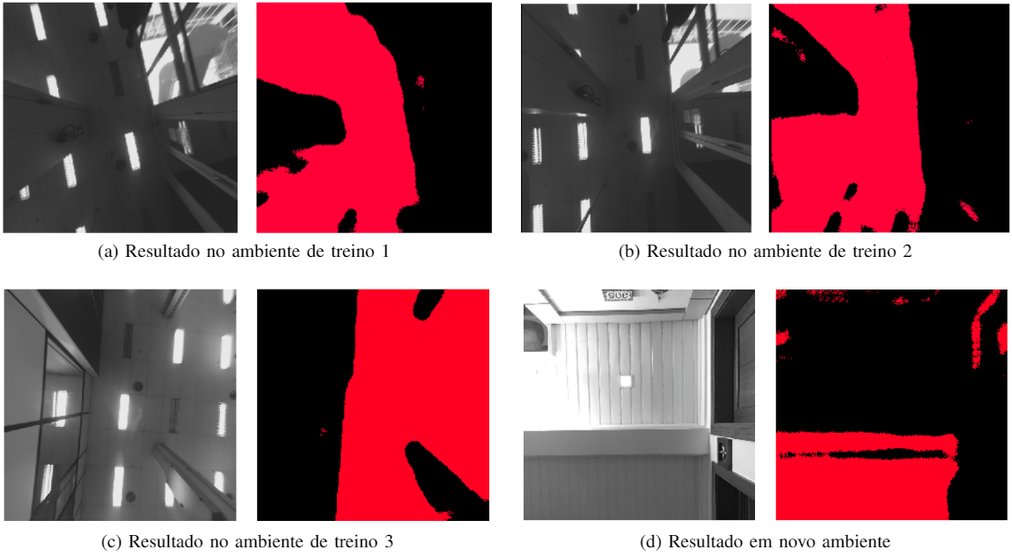
RESULTADOS

Slide 11
Filtro de Partículas
Bayesian Monte Carlo
Generic Particle Filter Algorithm
Randomly generate a bunch of particles
Particles can have position, heading, and/or whatever other state variable you need to estimate. Each has a weight (probability) indicating how likely it matches the actual state of the system. Initialize each with the same weight.
Predict next state of the particles
Move the particles based on how you predict the real system is behaving.
Update
Update the weighting of the particles based on the measurement. Particles that closely match the measurements are weighted higher than particles which don't match the measurements very well.
Resample
Discard highly improbable particle and replace them with copies of the more probable particles.

Slide 12
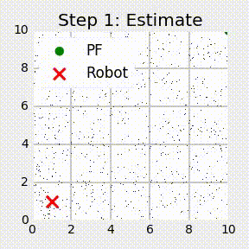
Filtro de Partículas
Estimate
Predict
Resample
Estimate
...

Slide 13
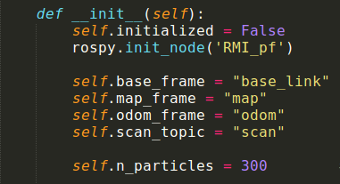
Filtro de Partículas - Código

Slide 14
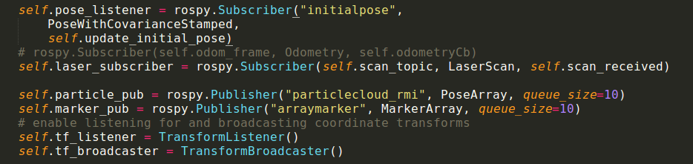
Filtro de Partículas - Código

Slide 15
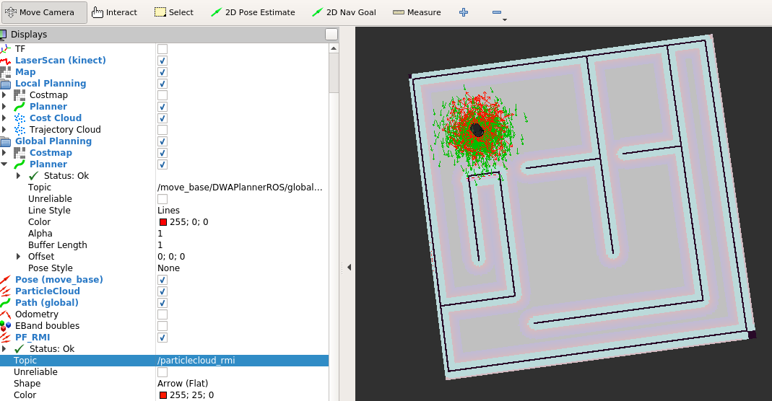
Filtro de Partículas - Resultado

Slide 16
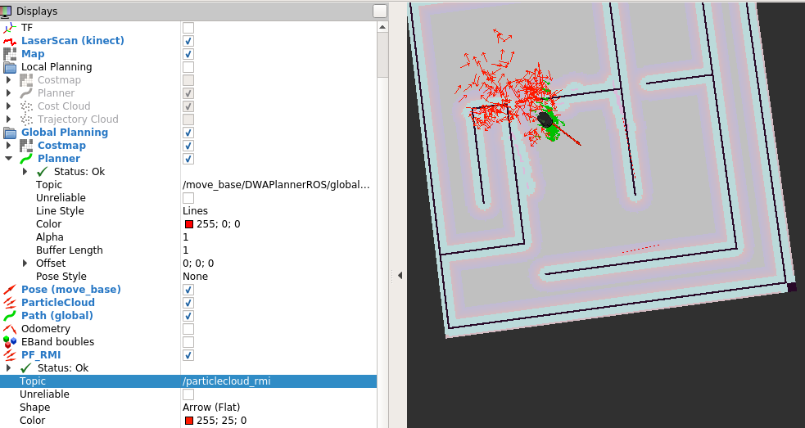
Filtro de Partículas - Resultado

Slide 17
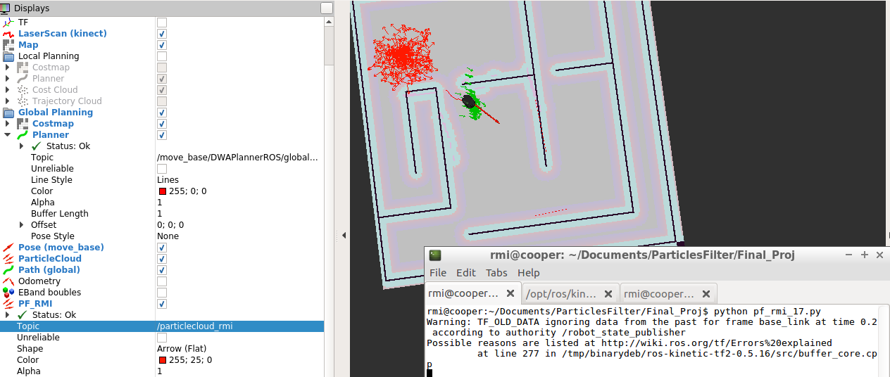
Filtro de Partículas - Problema

Slide 18
CONCLUSÃO E PROJETOS FUTUROS
Novo Dataset
Arquitetura mais simples
Filtro de partículas mais otimizado e com um resample mais eficiente

Slide 19

DIFICULDADES
Implementação FCN.TensorFlow
Implementação Filtro de Partículas
Ruído ODOM
Resample

